Slide 1

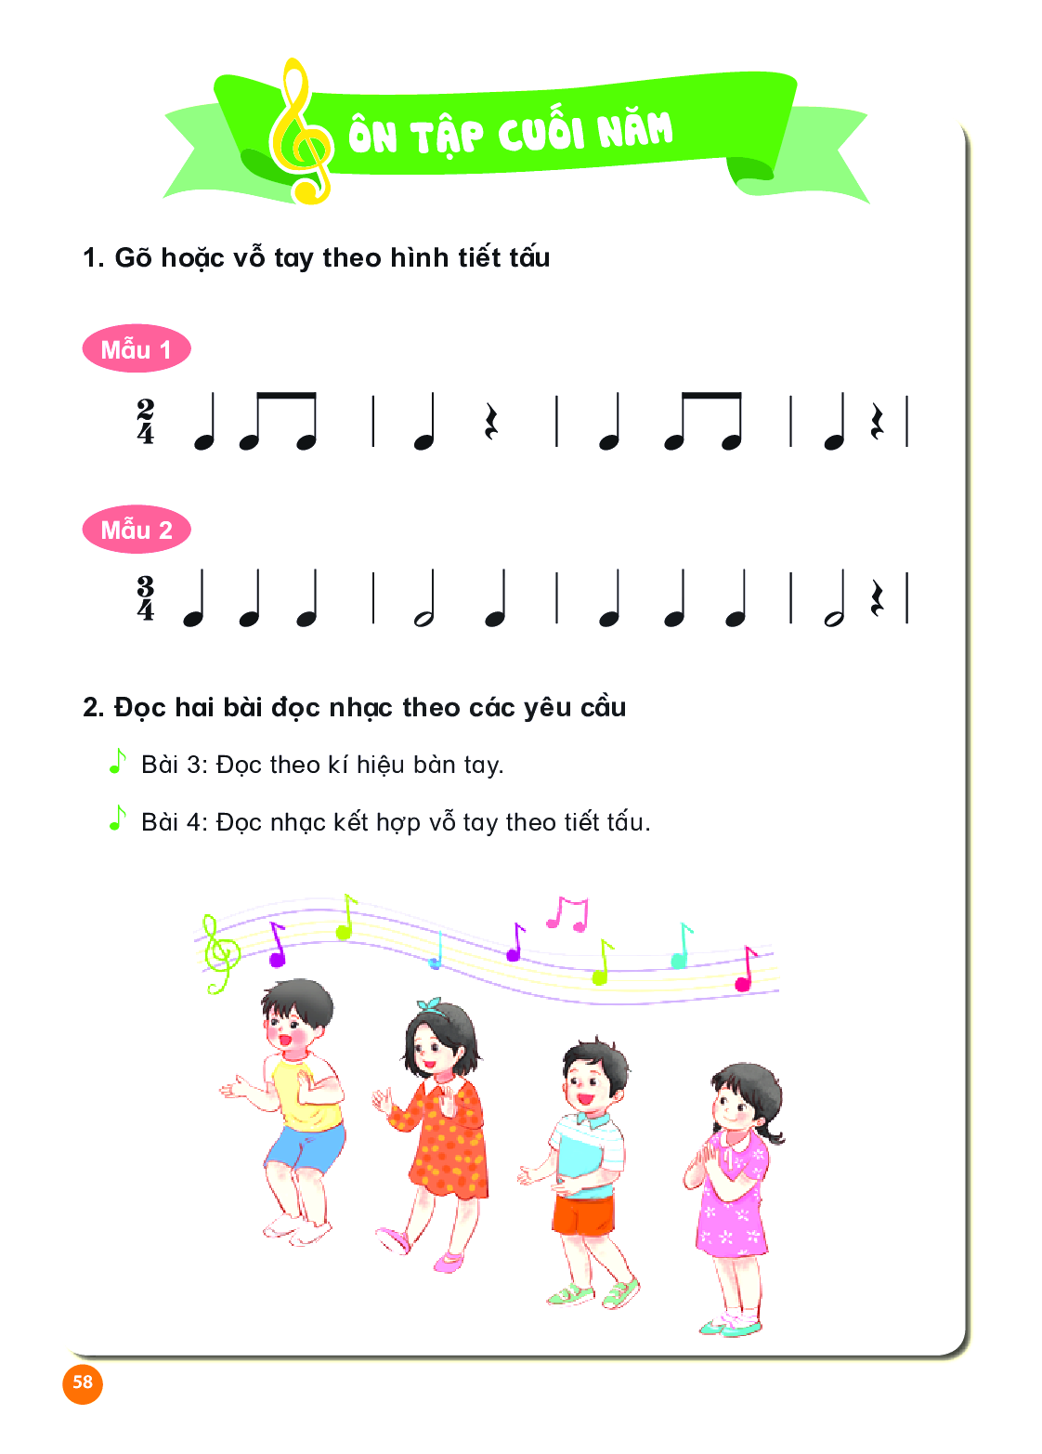
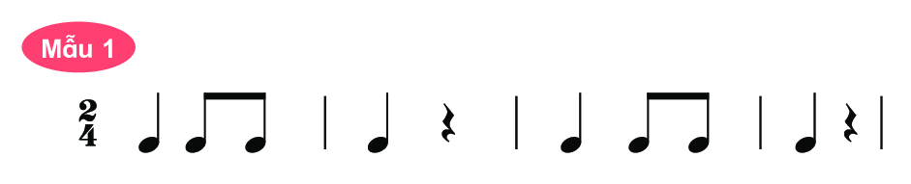

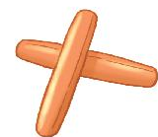
* GÕ HOẶC VỖ TAY THEO HÌNH TIẾT TẤU

Slide 2
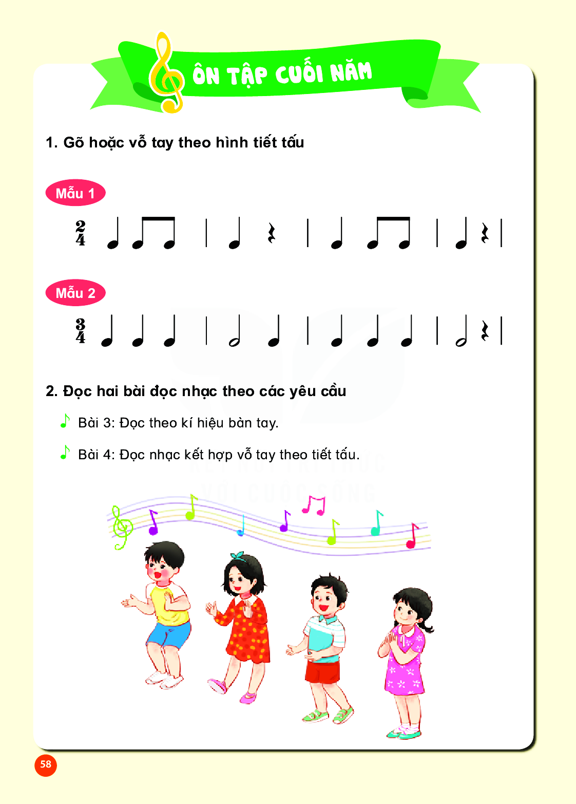
* GÕ HOẶC VỖ TAY THEO HÌNH TIẾT TẤU

Slide 3

* ĐỌC HAI BÀI ĐỌC NHẠC THEO CÁC YÊU CẦU:

Slide 4
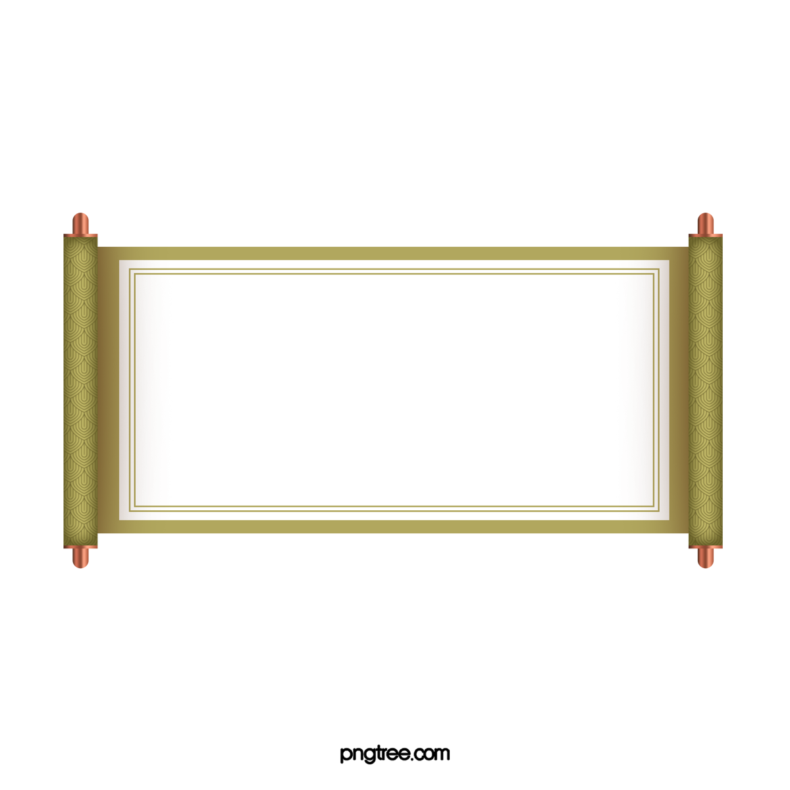
BÀI SỐ 3
ĐỌC NHẠC
THEO KÍ HIỆU BÀN TAY

Slide 5
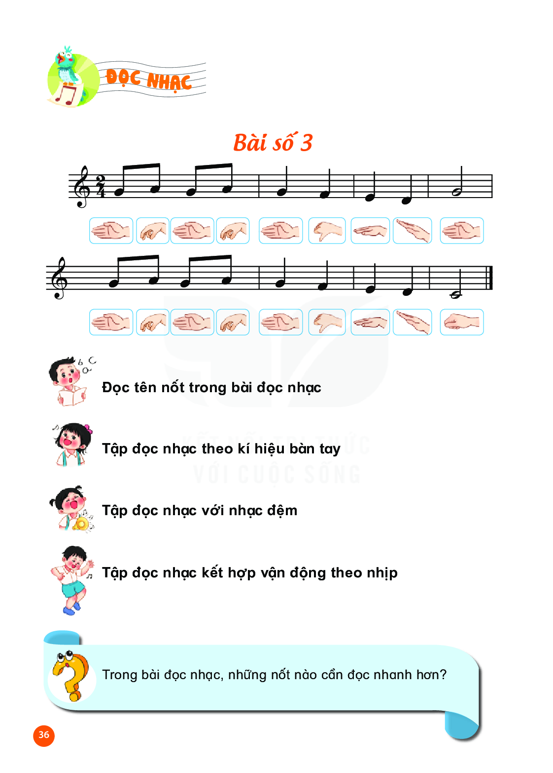

Slide 6
BÀI SỐ 4
ĐỌC NHẠC KẾT HỢP
VỖ TAY THEO TIẾT TẤU

